Slide 1




Harmony Search Algorithm
Algorithme de Recherche Harmonique pour TSP
Presenté par:
Encadre par:
SABBAHI MOHAMED AMINE.
Pr. Khalid JEBARI HASSANI

Slide 2

Introduction a
HSA
01
02
Concepte de
HSA
Plan de presentation
03
Les fonctions Benchmark
04
Avantages et Limitations

Slide 3
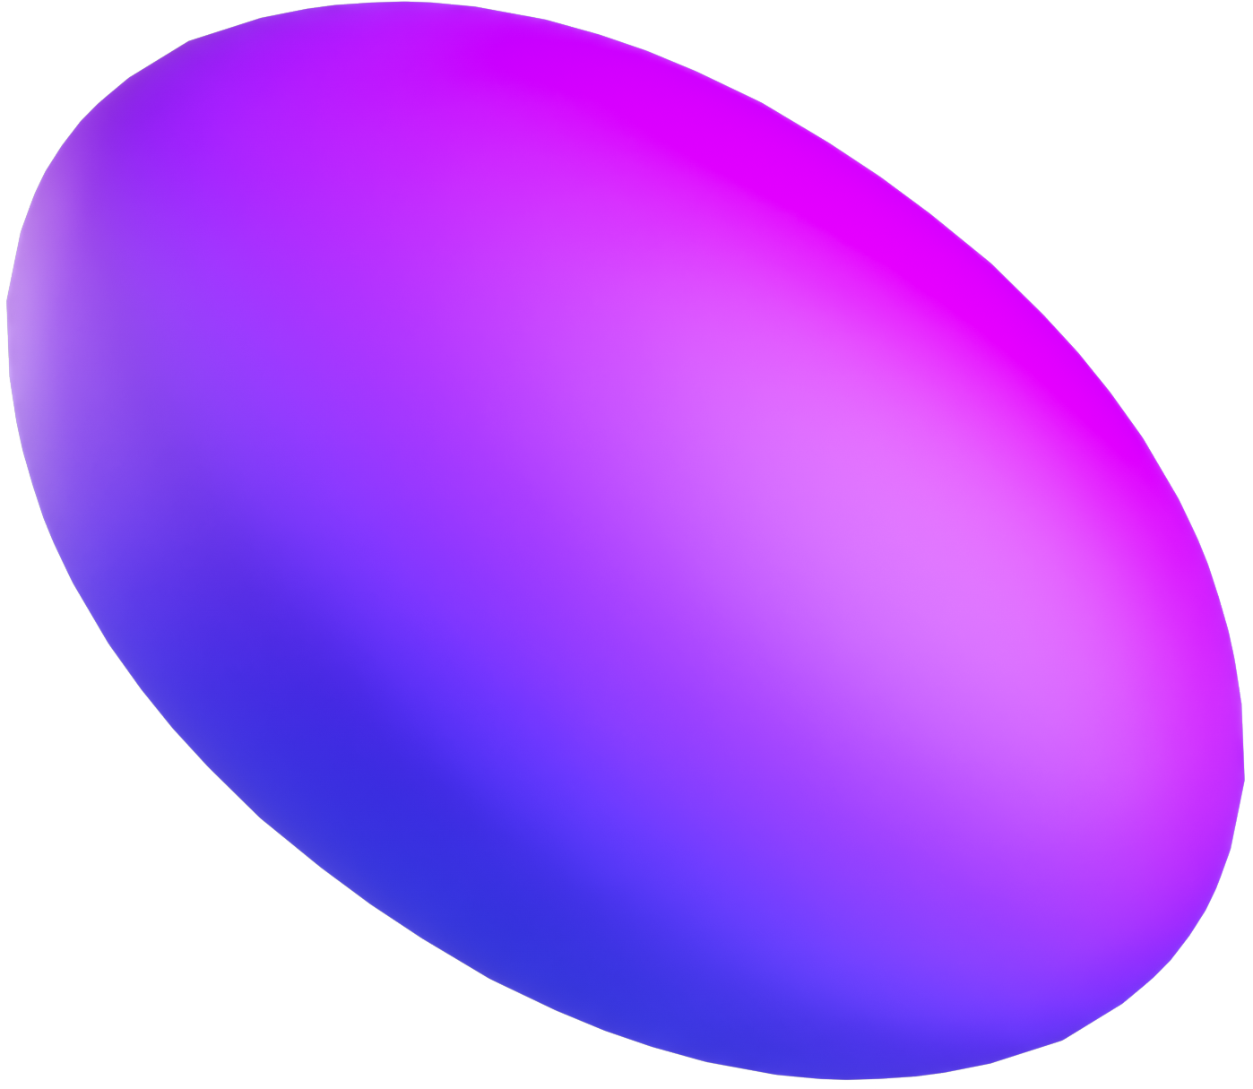


Introduction
L'ARH est un algorithme d'optimisation métaheuristique inspiré du processus d'improvisation des musiciens
Il a été développé par Zong Woo Geem en 2001
L'algorithme utilise des concepts de la théorie musicale pour trouver la solution optimale à un problème donné.
Application :
Résolution du Problème du Voyageur de Commerce (PVC)
Planification et gestion de la production
Optimisation des systèmes de transport
Optimiser la configuration des réseaux de communication

Slide 4
Concepte de ARH
Paramteres principale :
Mémoire Harmonique (MH) : Stockage des bonnes solutions
Taille de la Mémoire Harmonique (TMH) : Nombre de solutions stockées
Taux de Considération de la Mémoire Harmonique (TCMH) : Probabilité de choisir dans la mémoire
Taux d'Ajustement du Pitch (TAP) : Probabilité d'amélioration locale

Slide 5
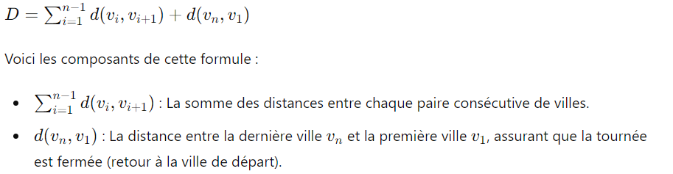
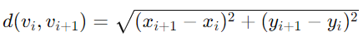
Concepte de ARH
Les étapes principales :
1- Initialisation :
Initialiser la mémoire harmonique (HM) avec des solutions aléatoires.
Définir les paramètres de l'algorithm
2- Évaluation :
Calculer la distance totale pour chaque solution dans la mémoire harmonique en utilisant la fonction de distance du problème (Fitness).

Slide 6
Concepte de ARH
Les étapes principales :
3- Génération d'une nouvelle harmonie :
Pour chaque ville (ou variable) de la nouvelle solution :
Avec une probabilité HMCR, sélectionner une valeur de la mémoire harmonique.
Avec une probabilité PAR, ajuster la valeur sélectionnée.
Sinon, sélectionner une valeur aléatoire.
4- Mise à jour de la mémoire harmonique :
Calculer la distance de la nouvelle solution.
Si la nouvelle solution est meilleure que la pire solution dans la mémoire harmonique, remplacer la pire solution par la nouvelle.
5- Convergence :
Répéter les étapes 3, 4 jusqu'à ce que le nombre maximum d'itérations soit atteint.
Enregistrer la meilleure solution trouvée et sa distance correspondante à chaque itération.

Slide 7
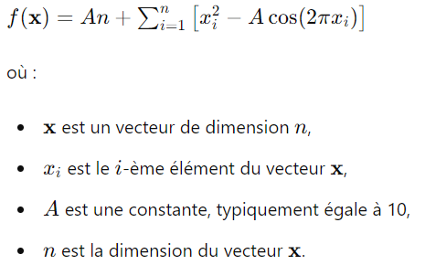
Benchmarking :
Pour evaluer la performance de la meilleure solution trouvée j’ai utilise 2 fonctions de benchmark:
La fonction Rastrigin :
Est une fonction mathématique utilisée couramment comme fonction de test pour les algorithmes d'optimisation.
Elle est définie comme suit :

Slide 8
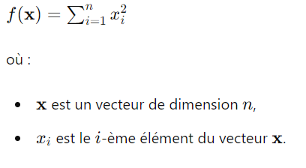
Benchmarking :
La fonction Sphère :
Est une autre fonction de test couramment utilisée pour évaluer les algorithmes d'optimisation. Elle est beaucoup plus simple que la fonction de Rastrigin et est définie comme suit :

Slide 9
Avantages :
Concept et implémentation simples
Flexible et adaptable à divers problèmes d'optimisation
Peut gérer des variables discrètes et continues
convergence plus rapide que d'autres algorithmes
Algorithme sans dérivée

Slide 10
Limitations :
La performance dépend du réglage des paramètres
Peut converger lentement pour certains problèmes complexes
Risque de rester bloqué dans des optima locaux
Peut nécessiter beaucoup de calculs pour des problèmes à grande échelle

Slide 11
Mercii pour votre attention!

Slide 12

Références :
Liens :
https://www.youtube.com/watch?v=hI3fN9fzPSo
https://www.youtube.com/watch?v=_Ae-4xN192s
https://www.researchgate.net/publication/314523255_Harmony_Search_Algorithm
https://arxiv.org/pdf/1003.1599
Articles :
An improved harmony search algorithm for solving optimization problems, M. Mahdavi, M. Fesanghar, E. Damangir
Advanced Harmony Search with Ant Colony Optimization for Solving the Traveling Salesman Problem, Ho-Yoeng Yun, Suk-Jae Jeong, Kyung-Sup Kim

